Slide 1



数据结构教程
第6版微课视频题库版
李春葆 主编
第8章 图
定价：65.00元

Slide 2
第8章 图
8.1 图的基本概念
提纲
CONTENTS
8.2 图的存储结构和基本运算算法
8.3 图的遍历
8.4 生成树和最小生成树
8.5 最短路径
8.6 拓扑排序
8.7 AOE网与关键路径

Slide 3
8.1 图的基本概念
8.1.1 图的定义
图（Graph）G由顶点集合V(G)和边集合E(G)构成。
二元组
1
数据集合 ⬄顶点集合
关系r_{j} ⬄ 边集合
2
3
0
4
序偶
边
说明：对于n个顶点的图，对每个顶点连续编号，即顶点的编号为0～n-1。通过编号唯一确定一个顶点。

Slide 4
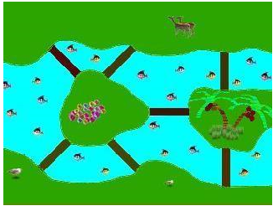

图是现实问题的抽象，例如七桥问题
C
C
A
B
A
B
D
D

Slide 5

图抽象数据类型＝逻辑结构＋基本运算（运算描述）
图的基本运算如下：
❶ CreateGraph(&g)：创建图。
❷ DestroyGraph(&g)：销毁图。
❸ DispGraph(g)：输出图。
❹ DFS(g，v)：从顶点v出发深度优先遍历。
❺ BFS(g，v)：从顶点v出发广度优先遍历。
…

Slide 6

在图G中，如果代表边的顶点对是无序的，则称G为无向图。用圆括号序偶表示无向边。
1
(0，1)
2
3
0
4
如果表示边的顶点对是有序的，则称G为有向图。用尖括号序偶表示有向边。
1
<0，1>
2
3
0
4

Slide 7

数据结构中讨论的图都是简单图，不包含如下多重图等
1
1
1
0
1
0
0
2
2
2
1
0
1
2

Slide 8

8.1.2 图的基本术语
1、端点和邻接点
无向图中，若存在一条边(i，j) ⇨ 顶点i和顶点j为端点，它们互为邻接点。
有向图中，若存在一条边<i，j> ⇨ 顶点i为起始端点（简称为起点），顶点j为终止端点（简称终点），它们互为邻接点。

Slide 9

2、顶点的度、入度和出度
顶点1的度为3
无向图中，以顶点i为端点的边数称为该顶点的度。
有向图中，以顶点i为终点的入边的数目，称为该顶点的入度。以顶点i为始点的出边的数目，称为该顶点的出度。一个顶点的入度与出度的和为该顶点的度。
1
2
3
0
4
(a)
1
顶点0的入度为1
顶点0的出度为2
顶点0的度为1+2=3
2
3
0
4
(b)

Slide 10
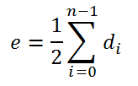


若一个图中有n个顶点和e条边，每个顶点的度为d_{i}（0≤i≤n-1），则有：
1
1
2
3
0
2
3
0
4
4
n=5，e=8
d₀=3，d₁=3 ，d₂=3 ，
d₃=4，d₄=3
(d₀+d₁+d₂+d₃+d₄)/2 = 8
n=5，e=8
d₀=3，d₁=3 ，d₂=3 ，
d₃=4，d₄=3
(d₀+d₁+d₂+d₃+d₄)/2 = 8

Slide 11

3、完全图
无向图中，每两个顶点之间都存在着一条边，称为完全无向图， 包含有n(n-1)/2条边。
有向图中，每两个顶点之间都存在着方向相反的两条边，称为完全有向图，包含有n(n-1)条边。
1
1
2
0
2
0
3
3
完全无向图：n=4，
e=n(n-1)/2=6
完全有向图：n=4，
e=n(n-1)=12

Slide 12

示例
设G是一个含有6个顶点的无向图，该图至多有（ ）条边。
A. 5 B. 6 C. 7 D. 15
边数最多时为完全无向图，有n(n-1)/2=15条边。
答案为D。

Slide 13

4、稠密图、稀疏图
当一个图接近完全图时，则称为稠密图。
相反，当一个图含有较少的边数（即当e<<n(n-1)）时，则称为稀疏图。
定性而不是定量描述

Slide 14

5、子图
设有两个图G=(V，E)和G'=(V'，E')，若V'是V的子集，即V'⊆V，且E'是E的子集，即E'⊆E，则称G'是G的子图。
1
2
3
0
是子图
4
1
1
2
3
0
不是子图
2
3
0
4
4

Slide 15

6、路径和路径长度
在一个图G=(V，E)中，从顶点i到顶点j的一条路径(i，i₁，i₂，…，i_{m}，j)。其中，所有的(i_{x}，i_{y}) ∈E(G)，或者<i_{x}，i_{y}> ∈E(G)
路径长度是指一条路径上经过的边的数目。
若一条路径上除开始点和结束点可以相同外，其余顶点均不相同，则称此路径为简单路径。
1
2
0
0到1的一条简单路径为0→2→1，长度为2
3

Slide 16

7、回路或环
若一条路径上的开始点与结束点为同一个顶点，则此路径被称为回路或环。开始点与结束点相同的简单路径被称为简单回路或简单环。
1
(0，2，1，0)就是一条简单回路，其长度为3。
2
0
3

Slide 17

8、连通、连通图和连通分量
无向图中：
若从顶点i到顶点j有路径，则称顶点i和j是连通的。
若图中任意两个顶点都连通，则称为连通图，否则称为非连通图。
无向图G中的极大连通子图称为G的连通分量。显然，任何连通图的连通分量只有一个，即本身，而非连通图有多个连通分量。
1
1
2
0
2
0
3
两个连通分量
3
一个连通图
一个非连通图

Slide 18

示例
设G是一个非连通无向图，有15条边，则该图至少有( )个顶点。
A. 5 B. 6 C. 7 D. 15
要使顶点个数最少并且为非连通无向图，图由两个连通分量构成：完全无向图+单个顶点。
完全无向图：n(n-1)/2=15 ⇨ n=6。
单个顶点：1个顶点。
对应的图有6+1=7个顶点。
答案为C。

Slide 19

9、强连通图和强连通分量
有向图中：
若从顶点i到顶点j有路径，则称从顶点i到j是连通的。
若图G中的任意两个顶点i和j都连通，即从顶点i到j和从顶点j到i都存在路径，则称图G是强连通图。
1
1
2
0
2
0
3
3
一个强连通图
一个非强连通图

Slide 20

有向图G中的极大强连通子图称为G的强连通分量。
强连通图只有一个强连通分量，即本身。非强连通图有多个强连通分量。
1
2
0
两个强连通分量
3
一个非强连通图

Slide 21

在一个非强连通中找强连通分量的方法：
在图中找有向环。
扩展该有向环：如果某个顶点到该环中任一顶点有路径，并且该环中任一顶点到这个顶点也有路径，则加入这个顶点。
1
1
2
0
2
0
3
4
3
4
5
5
一个非强连通图
3个强连通分量

Slide 22


【例8.1】n（n>2）个顶点的强连通图至少有多少条边？这样的有向图是什么形状？
根据强连通图的定义可知，图中的任意两个顶点i和j都连通，即从顶点i到顶点j和从顶点j到顶点i都存在路径。
这样，每个顶点的度d_{i}≥2，设图中总的边数为e，有：
即：e≥n。因此，n个顶点的强连通图至少有n条边。

Slide 23

而只有n条边的强连通图是环形的，即顶点0到1有一条有向边，顶点1到2有一条有向边，…，顶点n-1到0有一条有向边，如下图所示。
0
n-1
1
n-2
2

Slide 24

10、权和网
图中每一条边都可以附带有一个对应的数值，这种与边相关的数值称为权。权可以表示从一个顶点到另一个顶点的距离或花费的代价。
边上带有权的图称为带权图，也称作网。
1
2
3
2
5
0
6
3
一个网

Slide 25

8.2 图的存储结构和基本运算算法
图的
逻辑结构
图的
存储结构
映射
存储每个顶点的信息
存储每条边的信息
图的两种主要存储结构：
邻接矩阵
邻接表

Slide 26

8.2.1 邻接矩阵存储方法
邻接矩阵是表示顶点之间相邻关系的矩阵。设G=(V，E)是具有n（n>0）个顶点的图，顶点的编号依次为0～n-1。
G的邻接矩阵A是n阶方阵，其定义如下：
（1）如果G是无向图，则：
A[i][j]=1：若(i，j)∈E(G)
0：其他
不带权图
（2）如果G是有向图，则：
A[i][j]=1：若<i，j>∈E(G)
0：其他

Slide 27

（3）如果G是带权无向图，则：
A[i][j]= w_{ij} ：若i≠j且(i，j)∈E(G)
0： i=j
∞： 其他
（4）如果G是带权有向图，则：
A[i][j]= w_{ij} ：若i≠j且<i，j>∈E(G)
0： i=j
∞： 其他
带权图

Slide 28

邻接矩阵演示
0 1 2 3 4
1
0
0 1 0 1 1
1
1 0 1 1 0
2
3
0
A₁=
2
0 1 0 1 1
3
1 1 1 0 1
4
1 0 1 1 0
4
对称
0 1 2 3 4
1
0
0 1 0 1 0
1
0 0 1 1 0
A₂=
2
0 0 0 1 1
2
3
0
3
0 0 0 0 0
4
1 0 0 1 0
4
不对称

Slide 29
邻接矩阵的主要特点：
一个图的邻接矩阵表示是唯一的。
特别适合于稠密图的存储。
邻接矩阵的存储空间为O(n²)

Slide 30

图的邻接矩阵存储类型定义如下：
#define MAXV <最大顶点个数>
typedef struct
{ int no; //顶点编号
InfoType info; //顶点其他信息
} VertexType;
typedef struct //图的定义
{ int edges[MAXV][MAXV]; //邻接矩阵
int n，e; //顶点数，边数
VertexType vexs[MAXV]; //存放顶点信息
} MatGraph;
声明顶点的类型
声明的邻接矩阵类型

Slide 31

8.2.2 邻接表存储方法
对图中每个顶点i建立一个单链表，将顶点i的所有邻接点链起来。
顶点0的单链表
1
3
4
∧
1
顶点1的单链表
0
2
3
∧
2
3
0
顶点2的单链表
1
3
4
∧
4
顶点3的单链表
0
1
2
4
∧
顶点4的单链表
0
2
3
∧

Slide 32

每个单链表上添加一个表头结点（表示顶点信息）。并将所有表头结点构成一个数组，下标为i的元素表示顶点i的表头结点。
v₀
0
1
3
4
∧
1
v₁
1
0
2
3
∧
v₂
2
3
0
2
1
3
4
∧
v₃
3
0
1
2
4
∧
4
v₄
4
0
2
3
∧

Slide 33

图的邻接表存储方法是一种顺序分配与链式分配相结合的存储方法。
v₀
1
3
4
∧
0
v₁
1
0
2
3
∧
找顶点2的边
v₂
2
1
3
4
∧
v₃
3
0
1
2
4
∧
v₄
4
0
2
3
∧
两类结点
边信息如权
data
firstarc
adjvex
nextarc
weight
头结点
边结点

Slide 34

一个网
1
2
3
2
0
5
6
3
v₀
0
1
3
2
5
3
6
∧
v₁
1
2
2
∧
v₂
∧
2
v₃
∧
3
邻接表创建完毕

Slide 35

邻接表的特点如下：
邻接表表示不唯一。
1
v₀
0
1
3
4
∧
2
3
0
v₀
0
3
1
4
∧
4
特别适合于稀疏图存储。
邻接表的存储空间为O(n+e)

Slide 36

图的邻接表存储类型定义如下：
typedef struct ANode
{ int adjvex; //该边的终点编号
struct ANode *nextarc; //指向下一条边的指针
InfoType weight; //该边的权值等信息
} ArcNode;
typedef struct Vnode
{ Vertex data; //顶点信息
ArcNode *firstarc; //指向第一条边
} VNode;
typedef struct
{ VNode adjlist[MAXV]; //邻接表
int n，e; //图中顶点数n和边数e
} AdjGraph;
声明边结点类型
声明邻接表头结点类型
声明图邻接表类型

Slide 37

一个邻接表通常用指针引用：
G
adjlist数组
data
firstarc
adjvex
weight
nextarc
v₀
0
1
3
2
5
3
6
∧
v₁
1
2
2
∧
┇
v_{i}
i
┇
引用头结点：G->adjlist[i]
引用头结点的指针域：G->adjlist[i].firstarc

Slide 38

逆邻接表：就是在有向图的邻接表中，对每个顶点，链接的是指向该顶点的边。
v₀
0
4
∧
v₁
1
0
∧
1
v₂
2
1
∧
2
3
0
v₃
3
0
1
2
4
∧
4
v₄
4
2
∧
逆邻接表

Slide 39

8.2.3 图基本运算算法设计
图的基本运算算法主要有创建图、输出图和销毁图。
对于邻接矩阵实现相关算法十分容易的。下面讨论邻接表的相关算法设计。

Slide 40

（1）创建图的运算算法
根据邻接矩阵数组A、顶点个数n和边数e来建立图的邻接表G（采用邻接表指针方式）。
void CreateAdj(AdjGraph *&G，int A[MAXV][MAXV]，int n，int e)
//创建图的邻接表
{ int i， j;
ArcNode *p;
G=(AdjGraph *)malloc(sizeof(AdjGraph));
for (i=0;i<n;i++) //给邻接表中所有头结点的指针域置初值
G->adjlist[i].firstarc=NULL;

Slide 41

for (i=0;i<n;i++) //检查邻接矩阵中每个元素
for (j=n-1;j>=0;j--)
if (A[i][j]!=0 && A[i][j]!=INF) //存在一条边
{ p=(ArcNode *)malloc(sizeof(ArcNode)); //创建一个结点p
p->adjvex=j; //存放邻接点
p->weight=A[i][j]; //存放权
p->nextarc=G->adjlist[i].firstarc; //采用头插法插入结点p
G->adjlist[i].firstarc=p;
}
G->n=n; G->e=e;
}
v_{i}
…
i
*
*
p
插入
j
A[i][j]

Slide 42

（2）输出图的运算算法
void DispAdj(AdjGraph *G) //输出邻接表G
{ int i;
ArcNode *p;
for (i=0;i<G->n;i++)
{ p=G->adjlist[i].firstarc;
printf("%3d: "，i);
while (p!=NULL)
{ printf("%3d[%d]→"，p->adjvex，p->weight);
p=p->nextarc;
}
printf("∧\n");
}
}

Slide 43
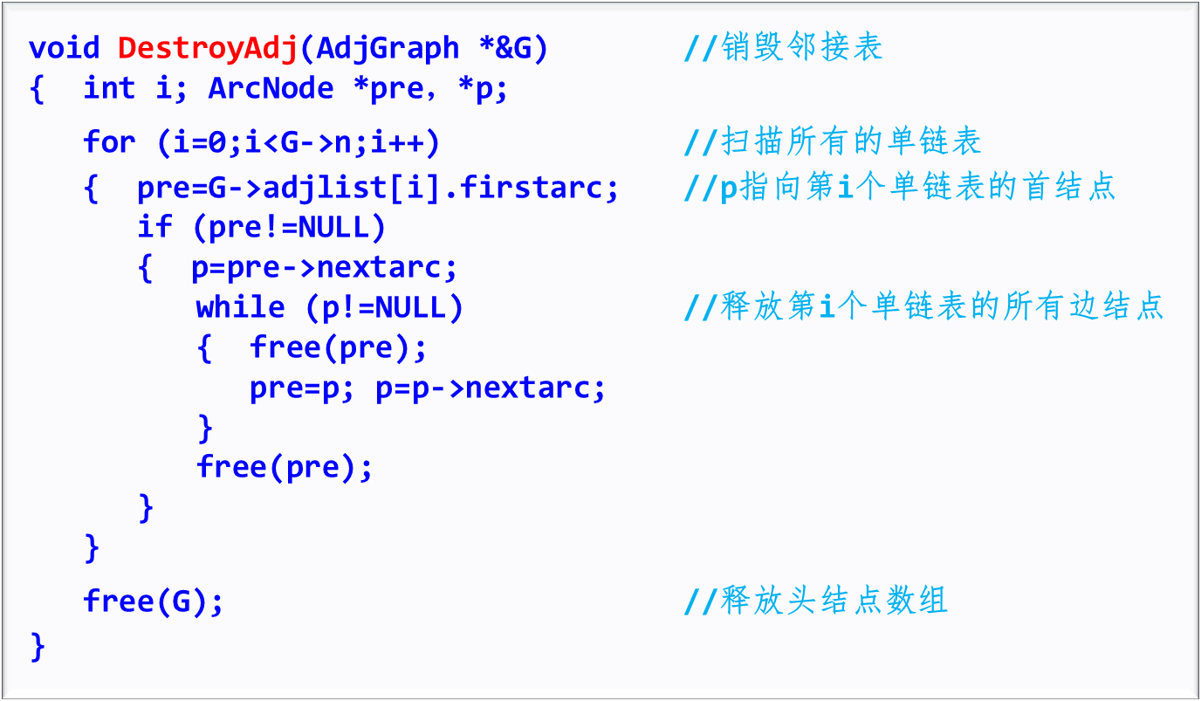

（3）销毁图的运算算法

Slide 44

操作：将图的两种存储结构的声明代码存放在graph.h头文件中。将图的基本运算算法代码存放在graph.cpp文件中。
编写程序创建以下图的邻接表G，输出邻接表并销毁
1
1
6
2
3
3
0
2
2
5
4

Slide 45
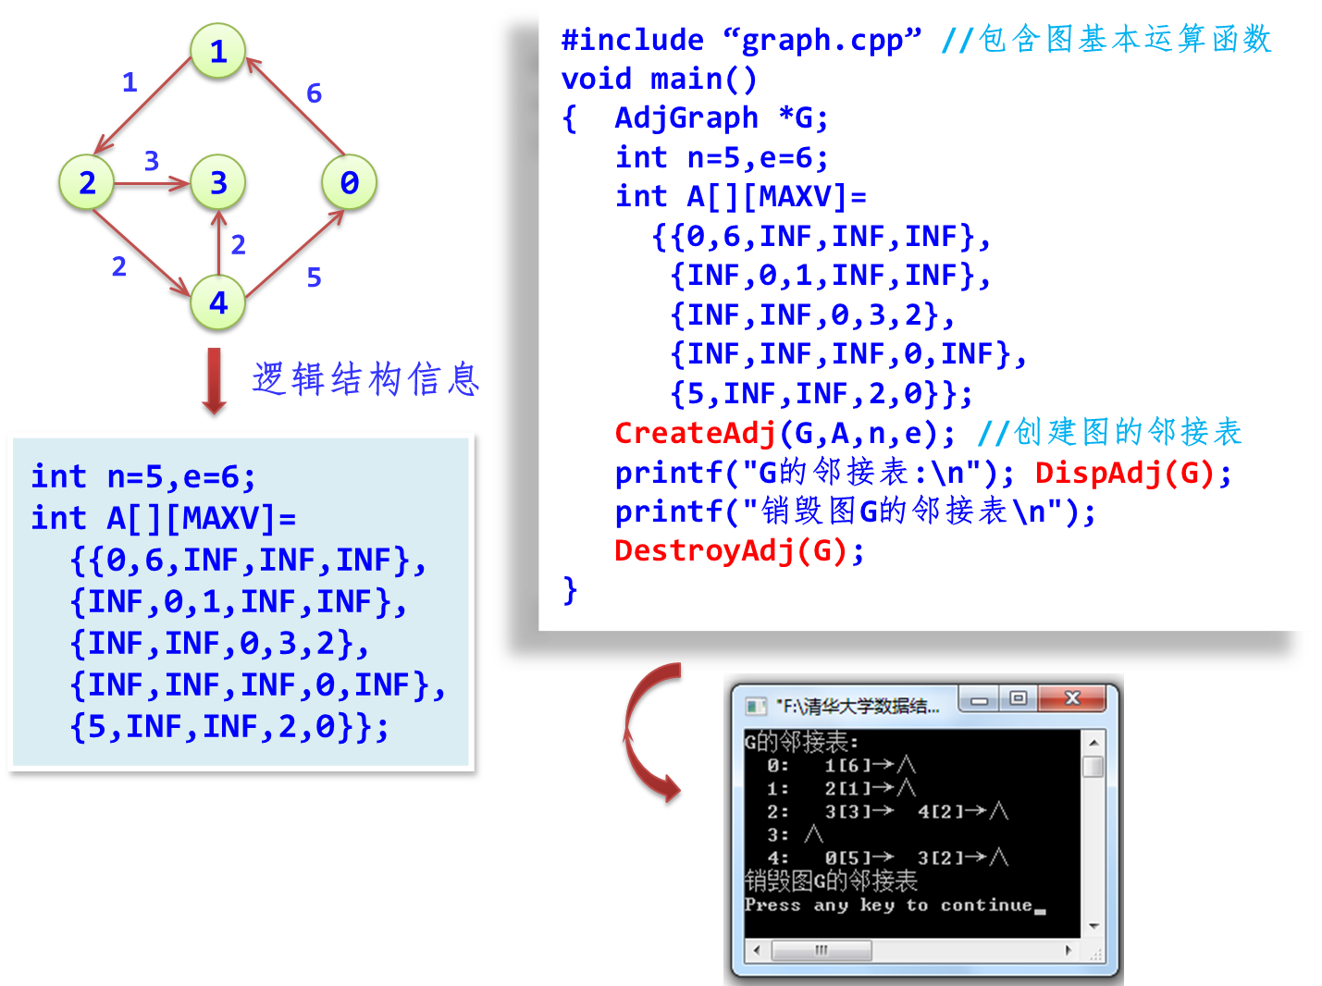


Slide 46

【例8-2】 对于具有n个顶点的图G：
（1）设计一个将邻接矩阵转换为邻接表的算法；
（2）设计一个将邻接表转换为邻接矩阵的算法；
（3）分析上述两个算法的时间复杂度。
1
解
（1）算法(1)
* | * | * | *
* | * | * | *
* | * | * | *
* | * | * | *
在图G的邻接矩阵g中查找值不为0、不为∞的元素，找到这样的元素如g.edges[i][j]，表示存在一条边，创建一个adjvex域为j的边结点，采用头插法将它插入到第i个单链表中。

Slide 47
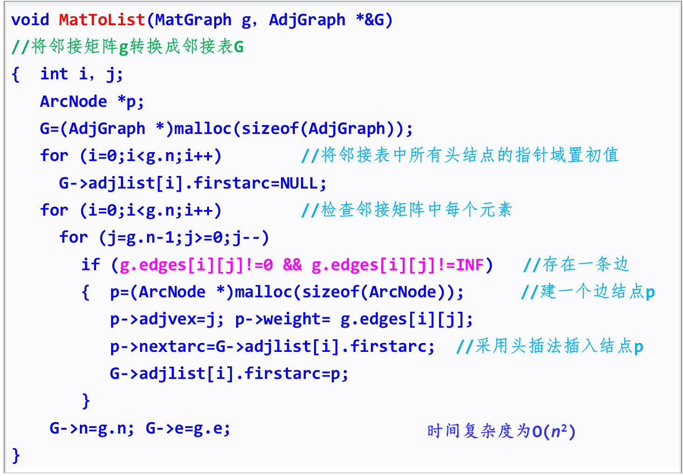


Slide 48

算法(2)
初始时将邻接矩阵g中所有边对应的元素值设置为0，扫描邻接表G的所有单链表：
通过第i个单链表查找顶点i的相邻结点p，将邻接矩阵g的元素g.edges[i][p->adjvex]修改为p->weight。

Slide 49
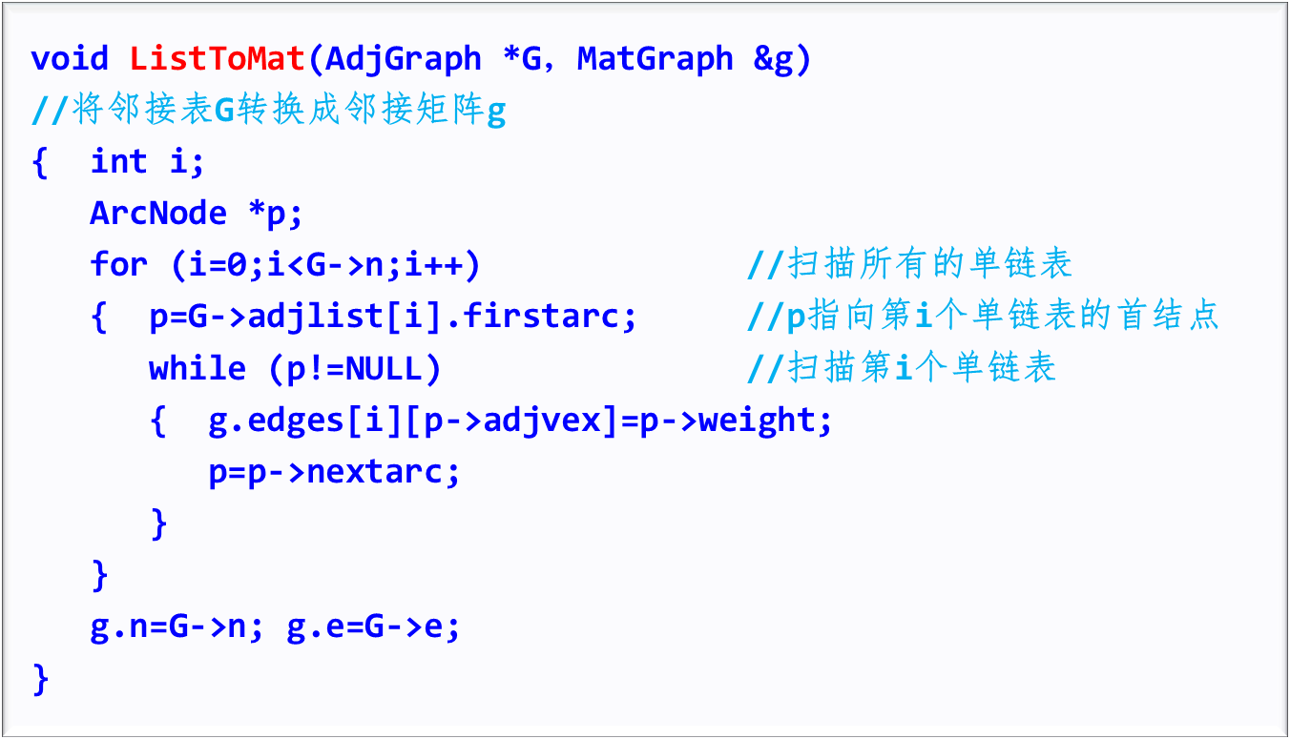


Slide 50

void ListToMat(AdjGraph *G，MatGraph &g)
//将邻接表G转换成邻接矩阵g
{ int i;
ArcNode *p;
for (i=0;i<G->n;i++) //扫描所有的单链表
{ p=G->adjlist[i].firstarc; //p指向第i个单链表的首结点
while (p!=NULL) //扫描第i个单链表
{ g.edges[i][p->adjvex]=p->weight;
p=p->nextarc;
}
}
g.n=G->n; g.e=G->e;
}
算法(2)中虽有两重循环，但只对邻接表的所有头结点和边结点访问一次。
对于无向图，访问次数为n+2e，对于有向图，访问次数为n+e，所以算法(2)时间复杂度为O(n+e)。其中e为图的边数。

Slide 51

8.2.4 图的其他存储方法
1. 十字链表
十字链表是有向图的另外一种存储结构，它是邻接表和逆邻接表的结合。
头结点类型
边结点类型
data
firstin
firstout
tailvex
headvex
hlink
tlink
weight
顶点信息
入边信息
出边信息
起点
终点
相同起点的下一个边结点（出边）
相同终点的下一个边结点（入边）
边的权

Slide 52

0
1
十字链表
边权值没有画出
2
3
入边
出边
v₀
0
0
1
0
2
∧
v₁
∧
1
v₂
2
2
0
2
3
∧
∧
v₃
3
3
0
∧
3
1
∧
3
2
∧
∧

Slide 53

边<i,j>：创建一个边结点p
采用头插法将其插入到i头结点的hlink链表(出边)中
采用头插法将其插入到j头结点的tlink链表(入边)中
0
十字链表创建过程
2
1
❶ 读取边<0,1>
❷ 读取边<0,2>
❸ 读取边<1,2>
入边
出边
创建完毕
v₀
∧
∧
0
2
∧
0
1
∧
∧
0
v₁
∧
∧
1
1
2
∧
v₂
∧
∧
2

Slide 54

2. 邻接多重表
邻接多重表是无向图的另外一种存储结构，与十字链表类似。
与无向图的邻接表相比，对图的边的操作（标记或删除）更便利。
头结点类型
边结点类型:(i,j)
data
firstedge
mark
ivex
ilink
jvex
jlink
weight
顶点信息
第一条依附该顶点的边
标志域
边的顶点 i
下一条依附于顶点 i 的边结点
边的顶点 j
下一条依附于顶点 j 的边结点
边的权
标志域mark标记边是否搜索过等，这里没有使用！

Slide 55

0
1
邻接多重表
2
一条边为（i,j），不考虑边权值
3
4
v₀
0
1
0
∧
3
∧
0
v₁
1
v₂
2
1
2
3
2
v₃
3
v₄
4
1
∧
2
∧
4
∧
4

Slide 56

边(i,j)：创建一个边结点p
采用头插法将其插入到i头结点的ilink链表中
采用头插法将其插入到j头结点的jlink链表中
0
邻接多重表创建过程
2
1
❶ 读取边（0,1）
❷ 读取边（0,2）
❸ 读取边（1,2）
v₀
∧
0
2
∧
0
∧
1
∧
0
v₁
∧
创建完毕
1
1
2
∧
v₂
∧
2

